Slide 1
Кейс трека Чат-бот «Бухгалтерское агентство Казаковой О. И.» MS_BugAgen_PVS
Выполнили ученики 11 класса 10 школы:
Войнов Богдан Романович,
Клочков Иван Сергеевич

Slide 2
Цели, задачи и проблематика
Проблематика: Рутинность задач ответа и отправки рассылок клиентам бухгалтерского агентства.
Цель: Создание чат-бота, с возможностью рассылки уведомлений и автоматического ответа на частые вопросы.
Задачи:
Создать автоматически-создающуюся базу данных.
Добавить интерфейс объединения – компании.
Создать интерфейс для работы администратора и пользователей.
Создать автоматическую рассылку.
Добавить возможность задавать вопросы и получать на них ответы.
Получать полную информацию из базы данных в формате xslx.

Slide 3
Функционал чат-бота.
Название Функции | Выполнение
Регистрация Клиента | ✓
Регистрация Админа | ✓
Измена статуса пользователя | ✓
Создание компании | ✓
Удаление компании | ✓
Создание рассылки | ✓
Автоматическая рассылка | ✓
Получение рассылки | ✓
Создание рассылки | ✓
Удаление рассылки | ✓
Создание вопроса | ✓
Редактирование вопроса | ✓
Удаление вопроса | ✓
Возможность задать вопрос | ✓

Slide 4
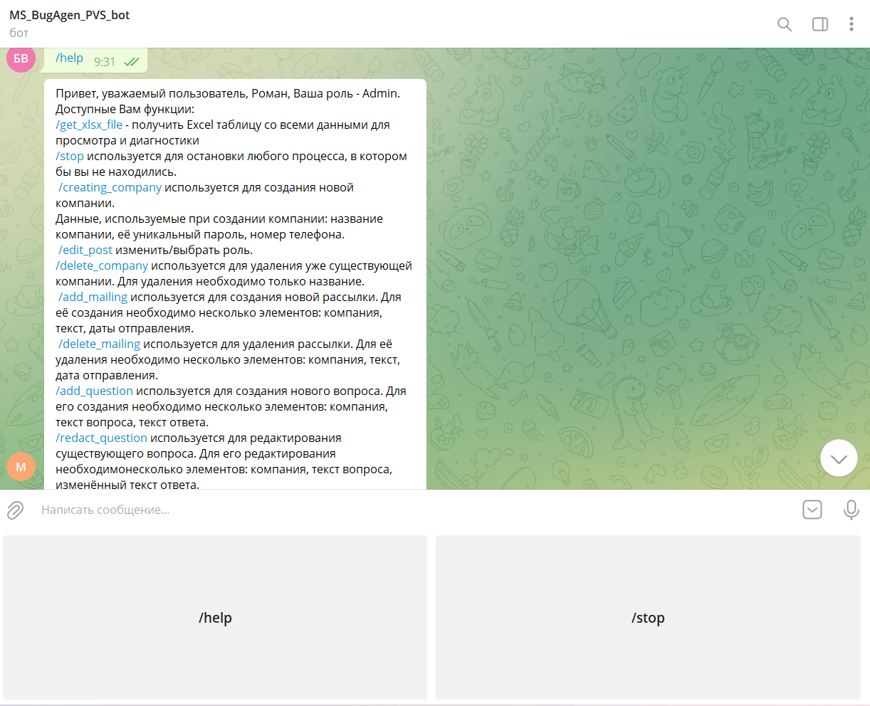
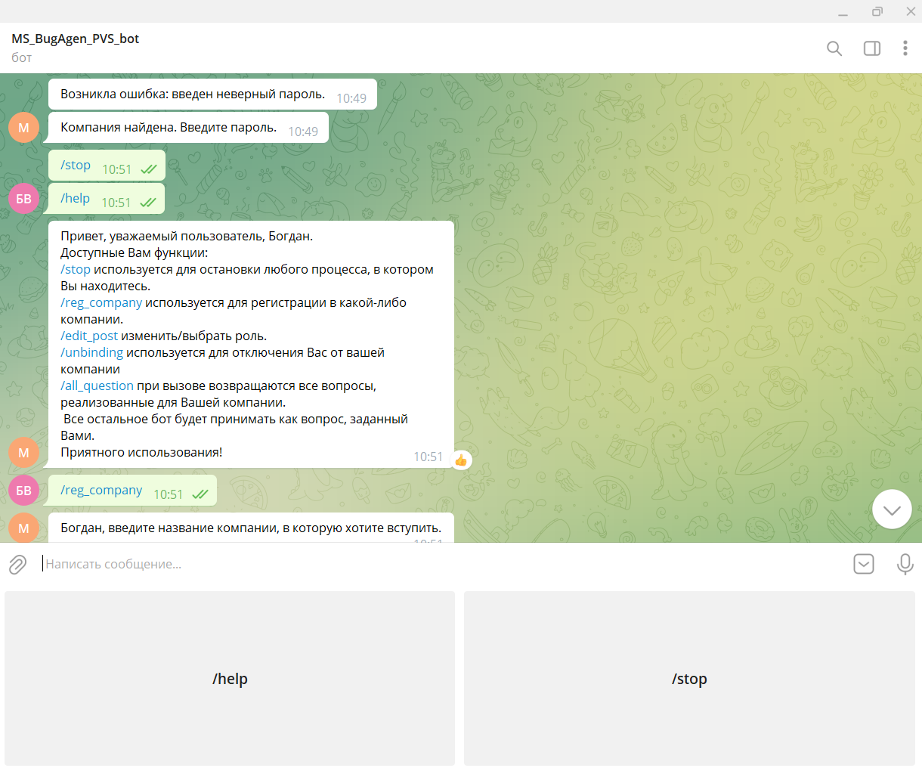
Функционал чат-бота.

Slide 5
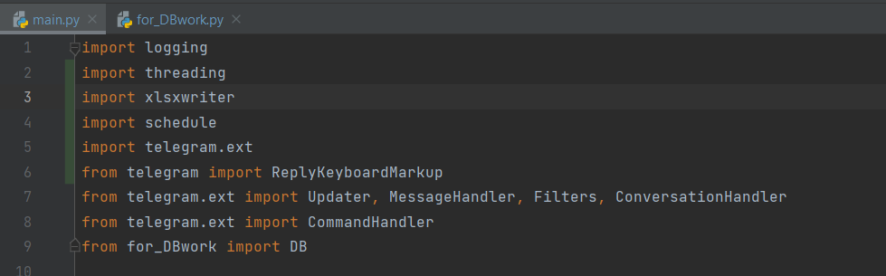
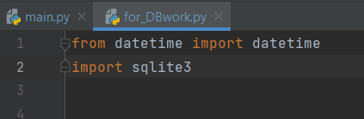
Техническая реализация

Slide 6
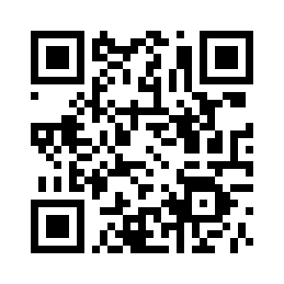
Наш чат-бот.

